Slide 1
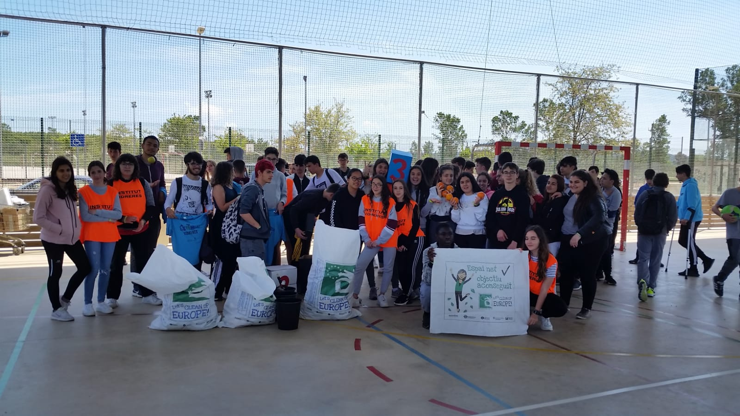
INSTITUT VIDRERES Let’s Clean Up Europe! Presentat per: Agència de Residus de Catalunya

Slide 2
LET’S CLEAN UP EUROPE
És una acció comuna a tot Europa per conscienciar sobre la quantitat de residus que llencem de forma incontrolada a la natura i promoure accions de sensibilització a través de la recollida d'aquests residus abocats il·legalment als boscos, platges, marges de rius, etc.
La darrera edició de la campanya Let's Clean Up Europe! es va celebrar del 10 a 12 de maig de 2019 i la propera 7a edició es celebrarà del 8 al 10 de maig del 2020.
ACCIONS INSTITUT:
Millora de l’espai boscós proper al centre educatiu (Vidreres)
Millora espai costaner (platja de Lloret de Mar) acció conjunta amb l’Institut Lloret.
TIPOLOGIA | QUANTITAT
Plàstic | 8 kg
Paper i cartró | 2,5 kg
Vidre | 4 kg
Orgànica | 3 kg
Resta | 5 kg
TIPOLOGIA | QUANTITAT
Plàstic | 4 bosses
Paper i cartró | 2 bosses
Vidre | 1 bossa
Resta | 2 bosses
Participants: 50
* Ús de l’aplicació App Marnoba per caracteritzar residus recollits
Total: 22,5 kg
Participants: 90
* Dada: 20 minuts es recull 928 burilles de tabac.

Slide 3
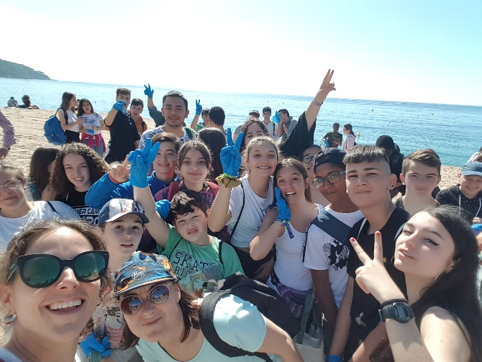
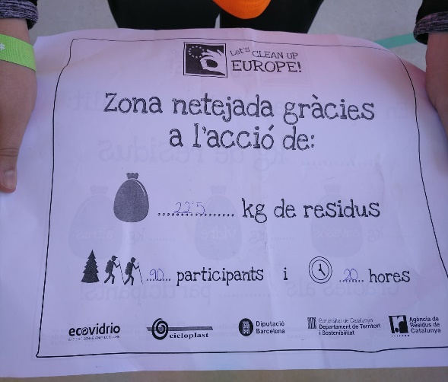
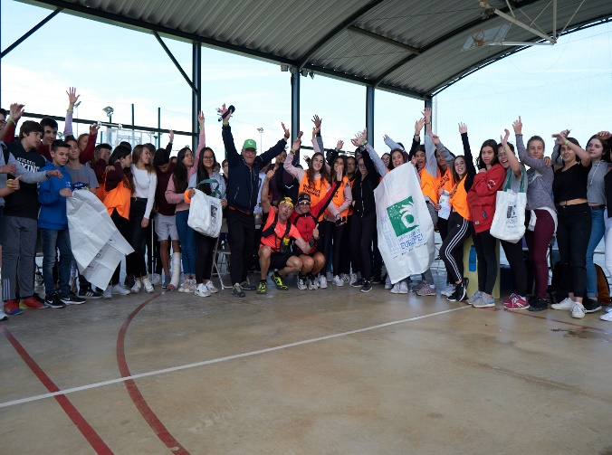
Com s’ha dut a terme el projecte APS/SC?
FASES
Sensibilització
DEDICACIÓ
Perfil Instagram Ultra Clean Marathon Vidreres
ACTE DE RECONEIXEMENT
Recepció i entrevista corredors UCM
Diagnosi del problema i planificació
Execució del servei
Reflexió
Lliurament dels trofeus als corredors
Premi UCM al residu més perillós (ampolla de lleixiu).
Acció als comerços i cartells pel poble
Construcció de trofeus
Confecció d’enquesta corredors
Neteja dels espais escollits (bosc i platja)
22,5
90
20

Slide 4
APRENENTATGE
Responsabilitat
Problemàtica dels residus mal gestionats
Custodiar un entorn
Anàlisis del entorn
Implicació local
Mesures de prevenció de residus
Compromís
Treball en equip

Slide 5
SERVEI I PARTICIPANTS
El Servei comunitari va adreçat a centres educatius i entitats que participen en iniciatives de millora dels espais naturals com el Let’s Clean Up Europe (LCUE).
La finalitat principal del servei comunitari és garantir que els estudiants experimentin i protagonitzin accions de neteja d’espais naturals propers, mantinguin un compromís cívic, quedin conscienciats de la quantitat de residus que es llencen a la natura de manera incontrolada i posin en joc els seus coneixements i capacitats al servei de la comunitat.
Els alumnes de 3r d’ESO del Institut Vidreres han realitzat dues accions de neteja, una zona boscosa propera al centre a Vidreres i l’altre a la platja de Lloret de Mar juntament amb l’Institut Lloret.

Slide 6
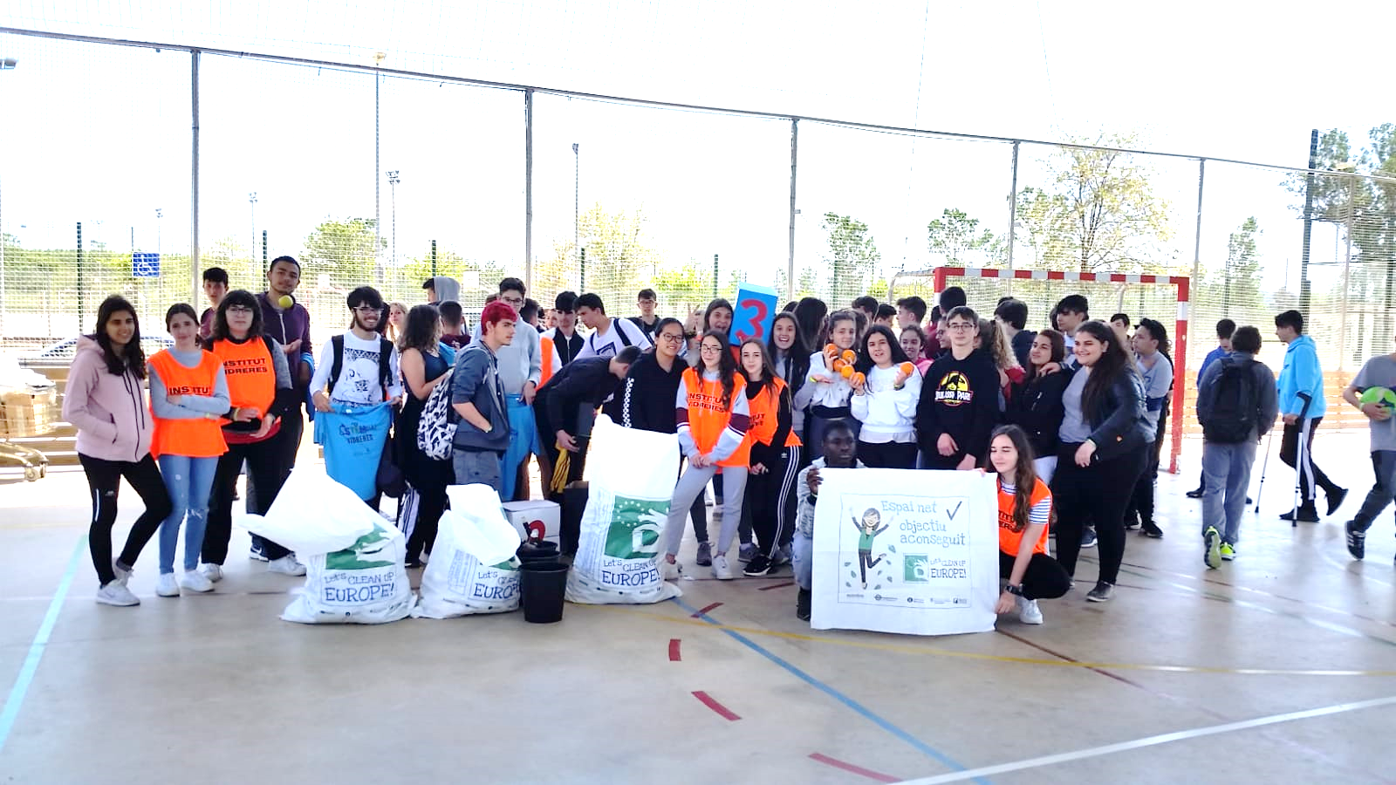
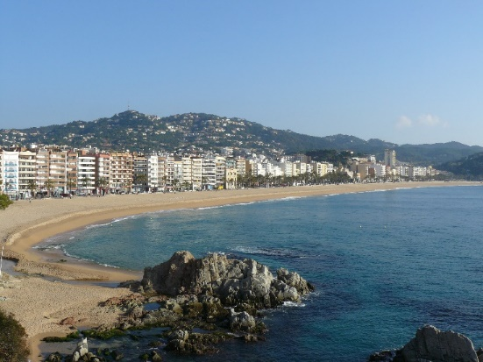
BENEFICIARI
Usuaris del espai natural.
Institut Vidreres i zones del voltant.
Platja Lloret de Mar

Slide 7
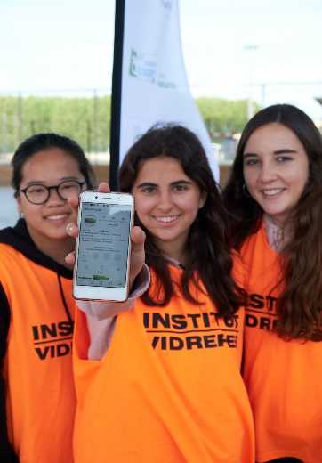
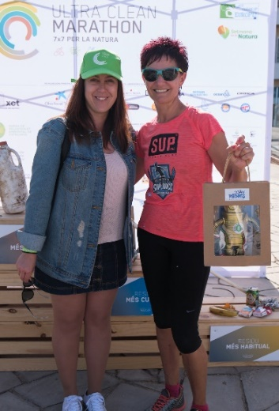
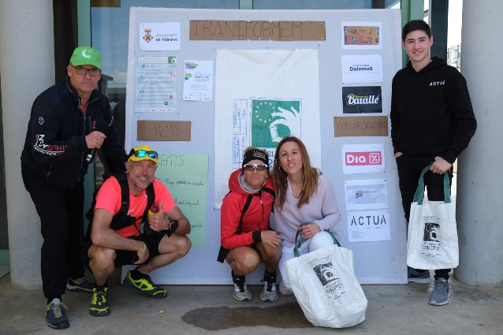
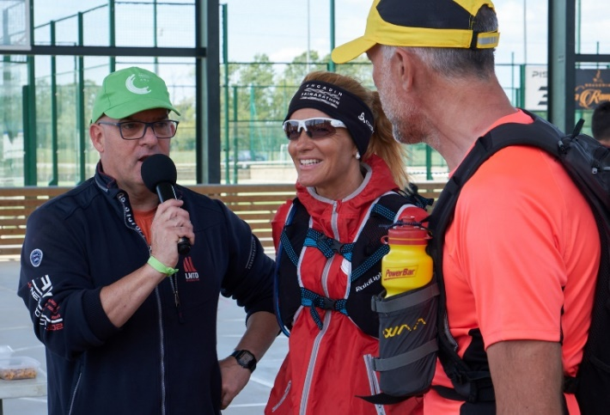
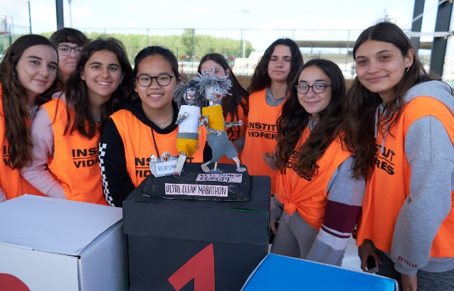
El projecte es pot dur a terme en diferents contexts, com a servei comunitari, com a activitat extraescolar, etc. L’Institut va implementar aquest projecte també com a crèdit de Síntesis, va haver-hi una alta participació, els alumnes van gaudir molt de l’activitat i alhora van contribuir amb la natura, deixant més net un espai natural.

